Slide 1
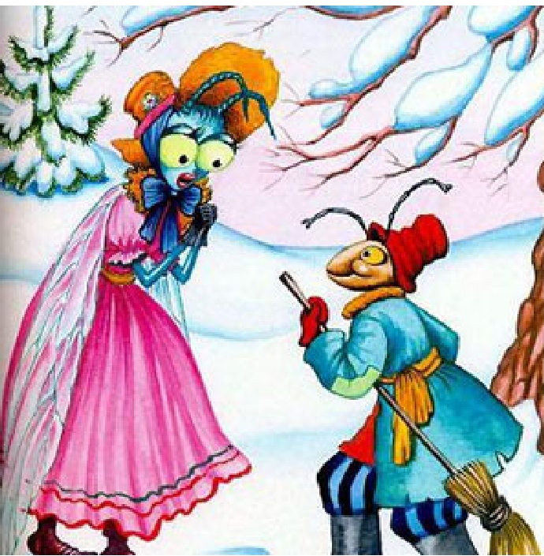
Интегрированное занятие в подготовительной к школе группе на тему: « Знакомство с басней И. А. Крылова: «Стрекоза и Муравей»»
Выполнили
воспитатели:
Селина Е.А.
Печникова Н.Н.
Тазовский 2020г.

Slide 2
Придумано кем – то
Просто и мудро
При встрече здороваться!
- Доброе утро!
- Доброе утро
Солнцу и птицам!
- Доброе утро!
Приветливым лицам!
И каждый становится
Добрым, доверчивым!
Доброе утро длится до вечера!

Slide 3
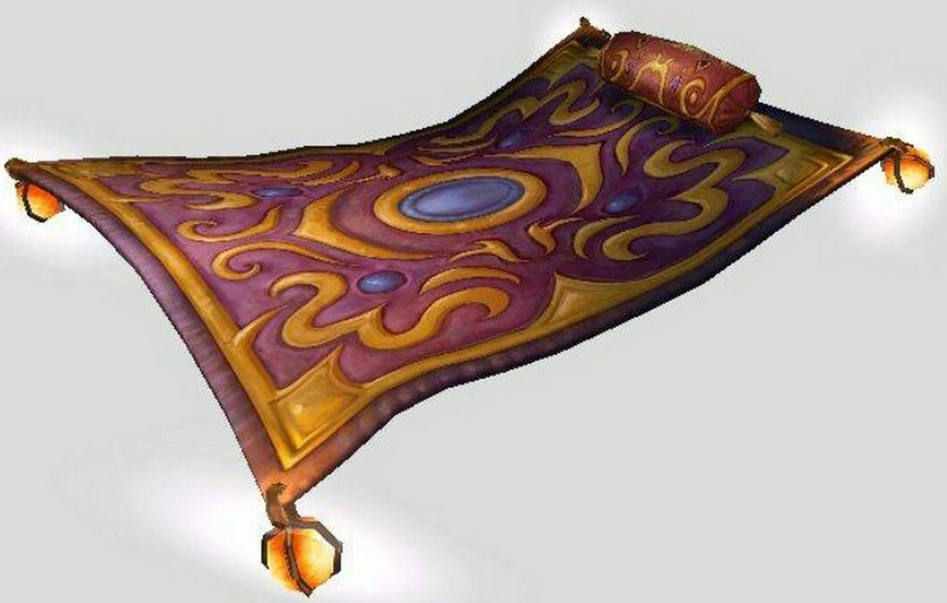
Ребята, сегодня я предлагаю вам отправиться в путешествие. В путешествие мы отправимся на ковре –самолете. Закройте глаза. Скажем волшебные слова: «Ковер – самолет - лети. В волшебную страну нас отнеси»

Slide 4
Ребята, открывайте глаза, посмотрите, мы с вами оказались в волшебной стране. Это чудесный мир книг. Скажите, как называется место, где много книг? Кто знает?
- Правильно, библиотека – это большой дом, где «живут» и хранятся книги и для взрослых, и для школьников, и даже для детей

Slide 5
Посмотрите, сколько разных книг здесь, ребята. Это книги со сказками, со стихами, рассказами, потешками и загадками.
Ребята, а какие книги вы больше всего любите?
Да ребята, все дети любят слушать сказки. Скажите, кто сочиняет сказки? (народ, писатели – сказочники)
Назовите, какие русские народные сказки вы знаете?
Кто герои этих сказок? (люди, звери, птицы)
Чему нас учат сказки (быть добрыми, смелыми, умными, не хвастаться и т. д.)
Чему нас учат сказки?:
Ребята, чем отличается сказка от рассказа?

Slide 6
Посмотрите на эту книгу. Называется она «Басни».
Басня – короткая поучительная история, которая высмеивает нехорошие черты характера человека.

Slide 7
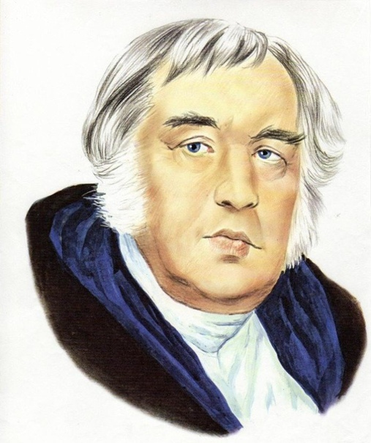
В России писал басни Иван Андреевич Крылов Крылов - самый известный баснописец. Герои басни - животные, птицы, рыбы. Басня помогает людям, на примере животных, увидеть в себе плохие качества. Басни Ивана Андреевича Крылова учат честности, благородству, любви к Родине, учат быть искренними, скромными. Осуждают лень, жадность.

Slide 8
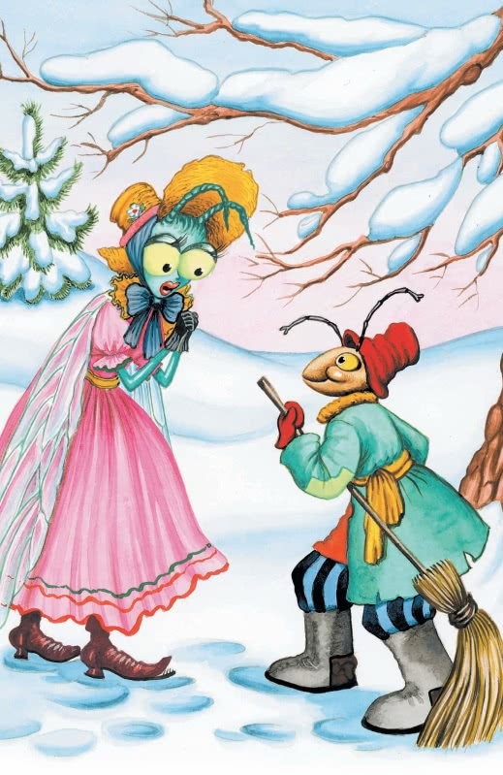
Послушайте внимательно басню И. Крылова «Стрекоза и муравей».

Slide 9
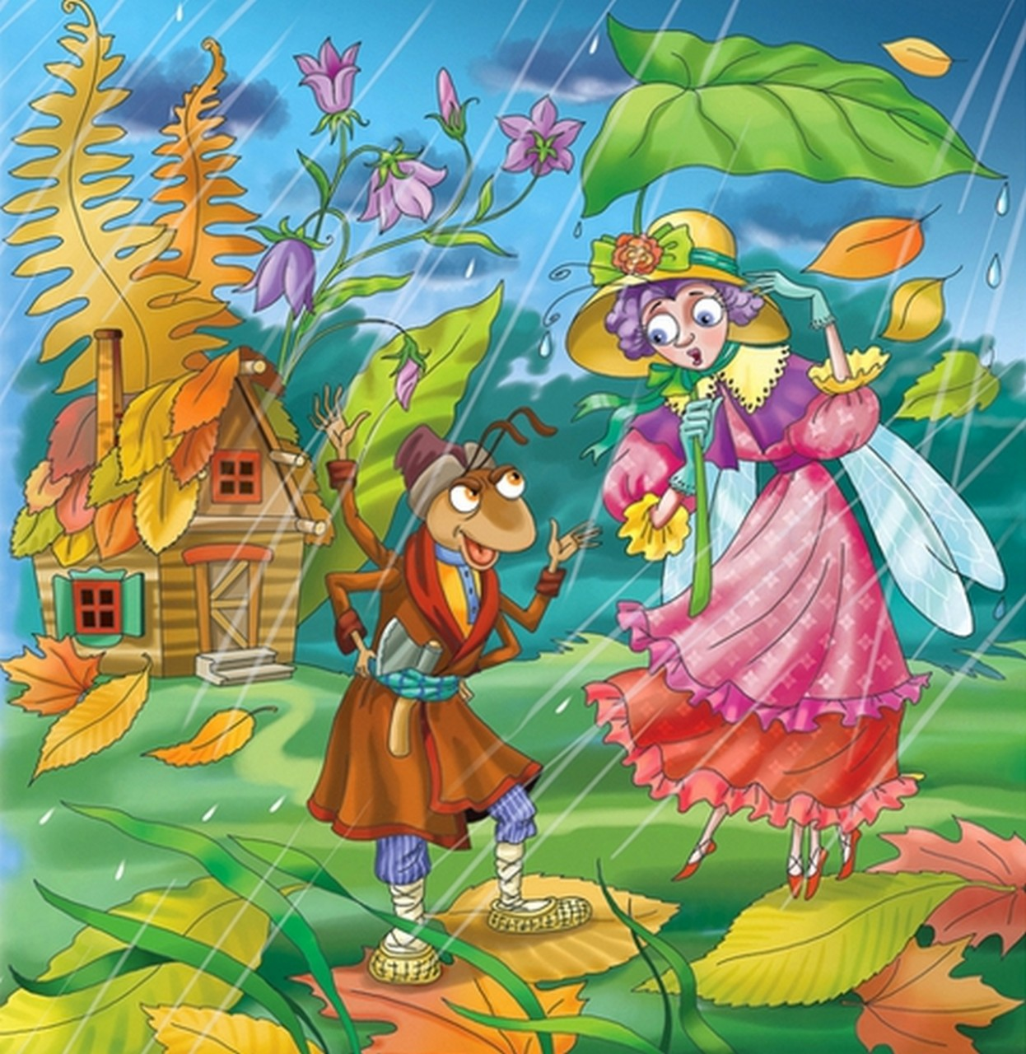
Беседа по басне:
- Кто главные герои басни?
-С какой просьбой пришла Стрекоза к Муравью?
-Почему Муравей отказал ей в помощи?
-Чем занималась Стрекоза все лето? А что делал летом Муравей?
-Почему Стрекоза осталась к зиме без жилья?
-Справедливо ли Муравей поступил со Стрекозой?
-Чему нас учит басня?

Slide 10
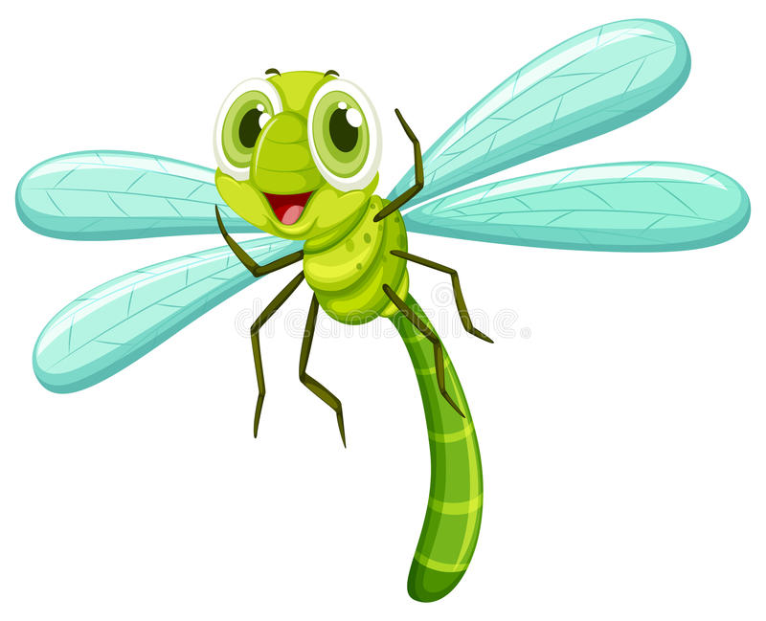
Физминутка.
Ребята, выполните движения по тексту
Я большая стрекоза,
Очень круглые глаза
Я верчусь, как вертолёт
Вправо, влево, взад, вперёд.
Я летала и летала
Устали не знала.
На ромашке посидела и опять полетела.

Slide 11
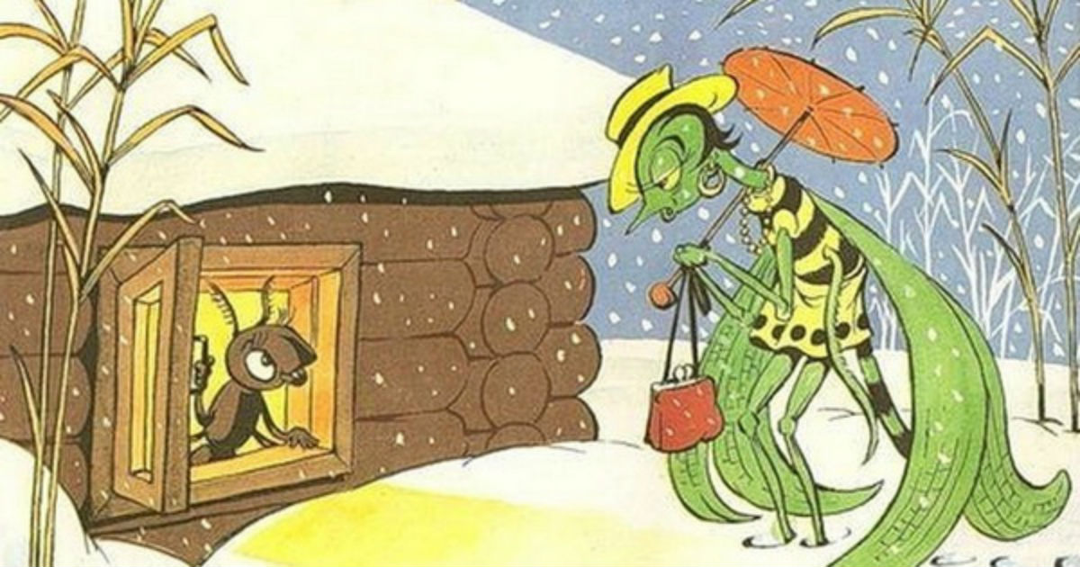
А теперь давайте с вами поиграем в игру " Назови ласково "
Стрекоза – ……(стрекозка);
Зима – ….. (зимушка);
Лист – …..(листочек);
Стол – …..(столик);
Дом – ….(домик);
Муравей – ….(муравьишка) ;
День – …..(денек);
Час – …..(часок);
Голова – …..(головушка).

Slide 12
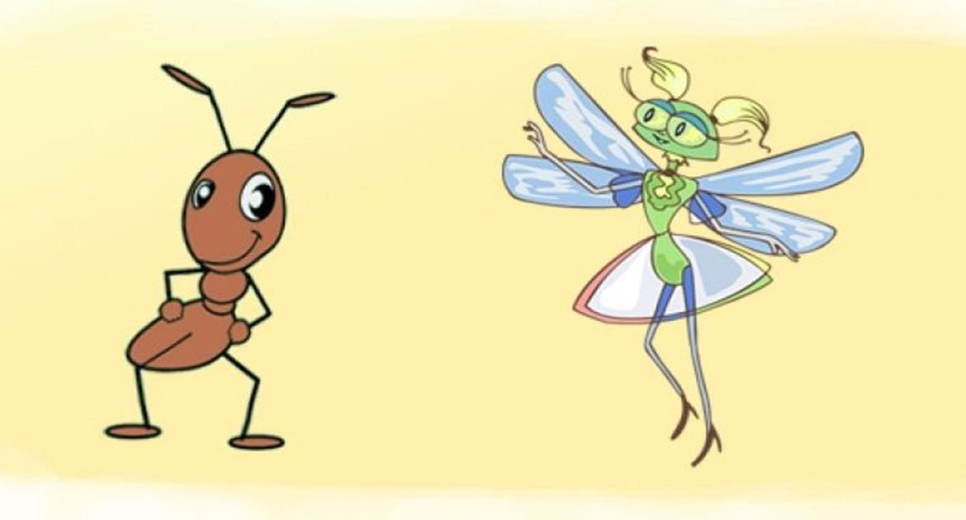
А теперь расскажите мне своими словами – Муравей - он какой? (ответы детей)
А Стрекоза какая? – (беззаботная, беспечная, ленивая, легкомысленная, непрактичная).

Slide 13
Что хотел сказать нам этой басней Крылов? Нужно не только уметь гулять и резвится, но и уметь трудится. А если ты не трудишься - готовься к холоду и голоду. Нельзя жить одним днём и совсем не думать о том ,что будет завтра. Как вы думаете, такие ситуации встречаются в жизни? На какого героя этой басни вы бы хотели быть похожи?

Slide 14
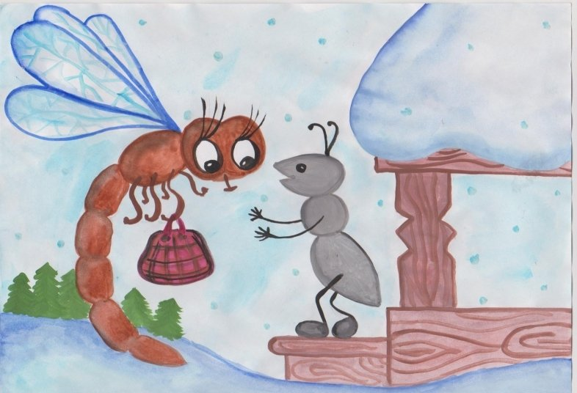
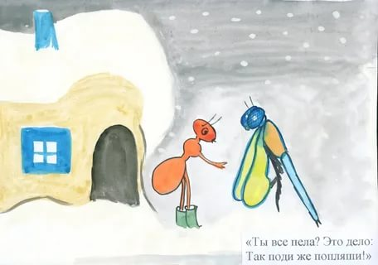
Давайте с вами немного потрудимся и нарисуем иллюстрации к нашей басне

